Slide 1
儿童龋齿的预防
北京大学口腔医院 韩莹
2017.10.28

Slide 2
牙齿结构及龋齿的发生
牙齿的机械清洁
其他预防龋齿的方法

Slide 3
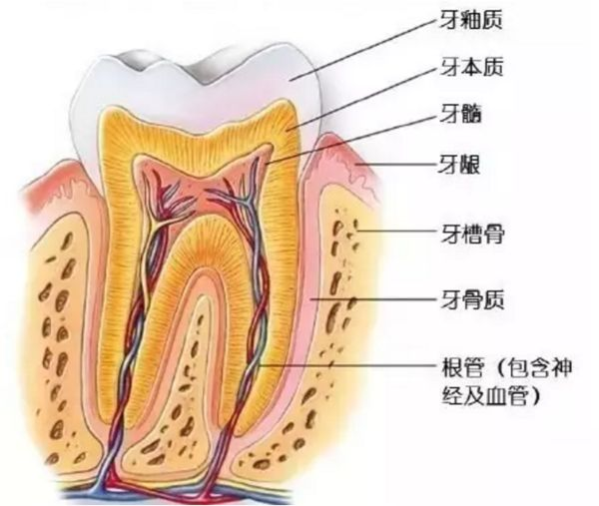
牙齿结构及龋齿的发生

Slide 4
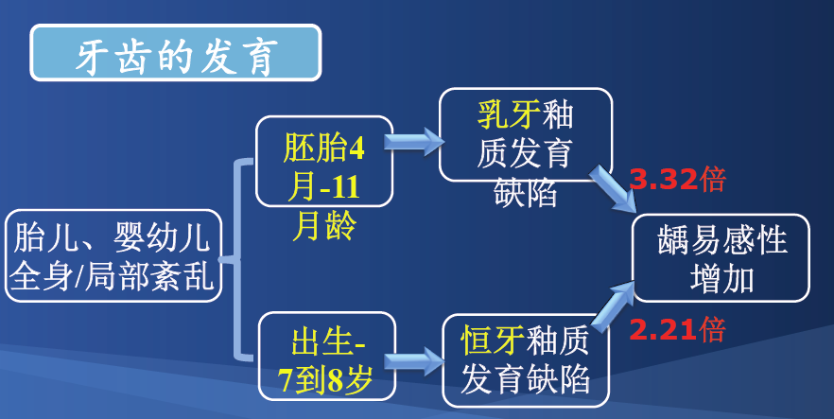

Slide 5
牙齿结构及龋齿的发生
龋齿
宿主
食物
时间
微生物

Slide 6
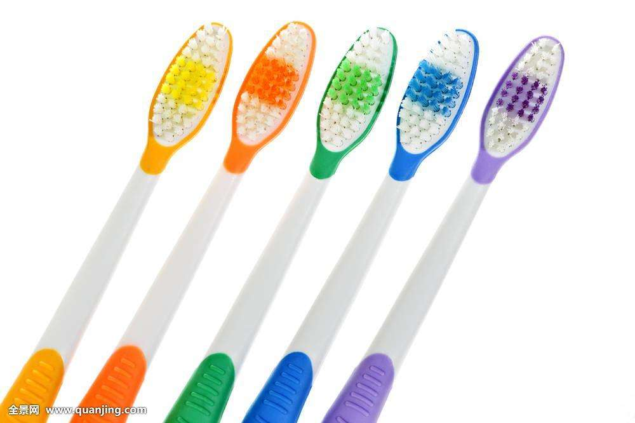
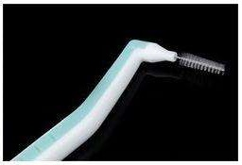
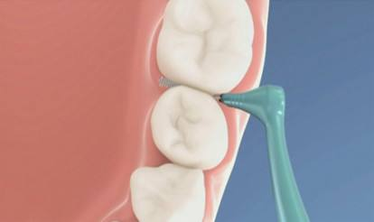
牙齿的机械清洁
刷牙
  适合自己的牙刷
    大小、软硬、间隙牙刷
  巴氏刷牙法
  圆弧刷牙法

Slide 7
此处播放刷牙的视频

Slide 8
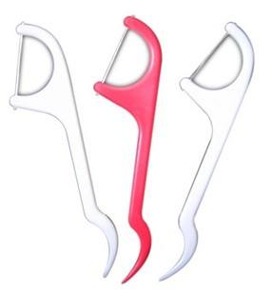
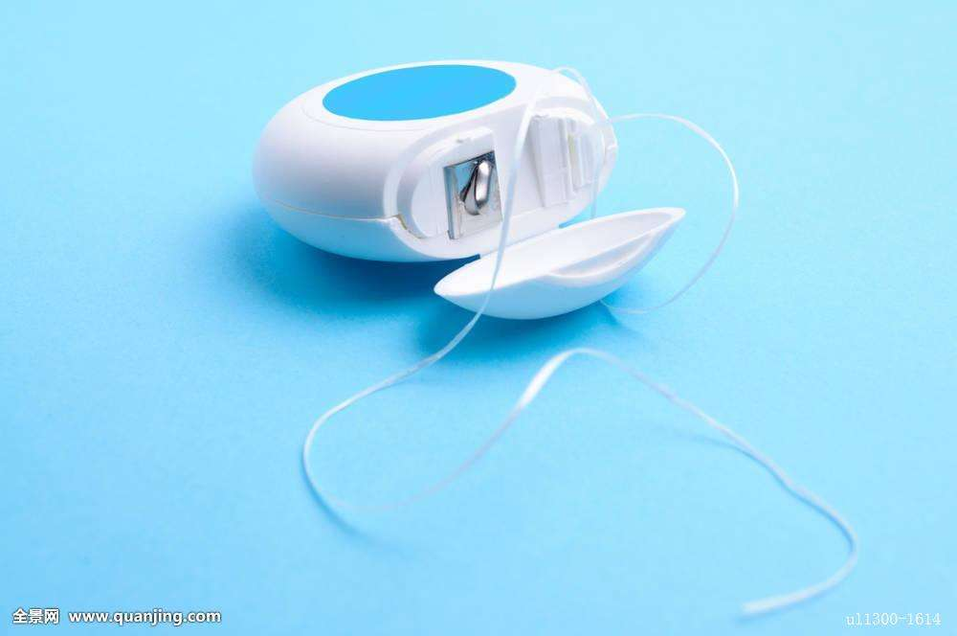
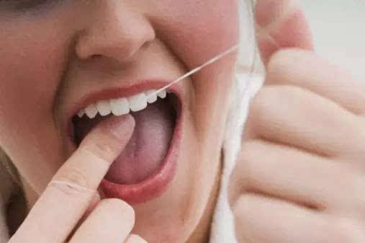
牙齿的机械清洁
  牙线的使用

Slide 9
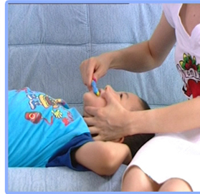
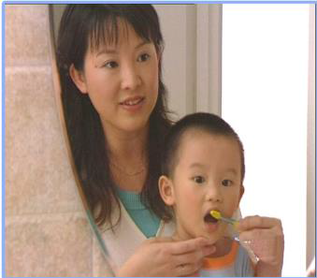
  0~6岁宝宝需要成人帮助
膝对膝，仰卧；家长站于孩子背后

Slide 10
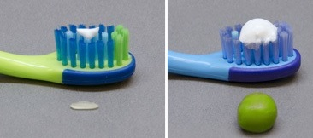
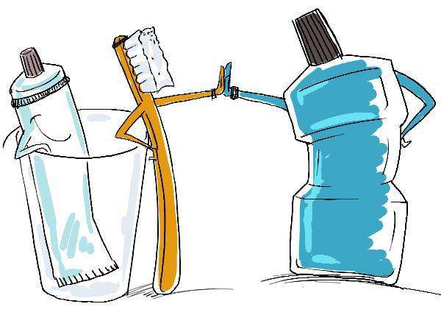
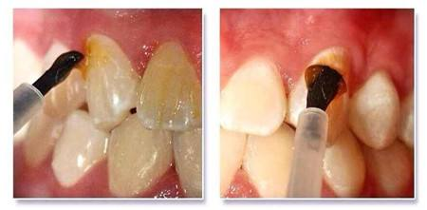
其他预防龋齿的方法
氟化物的使用
  含氟牙膏
  含氟漱口水
  氟保涂料
减少进食频率
定期口腔检查

Slide 11
ADA建议 2013
6岁以下儿童，推荐
  使用2.26%含氟涂料
  中度龋病风险每年2次
  高度风险每年2-4次
6岁以上儿童青少年，推荐
  2.26%含氟涂料或1.23%含氟凝胶
  中度龋病风险每年2次
  高度风险每年2-4次

Slide 12
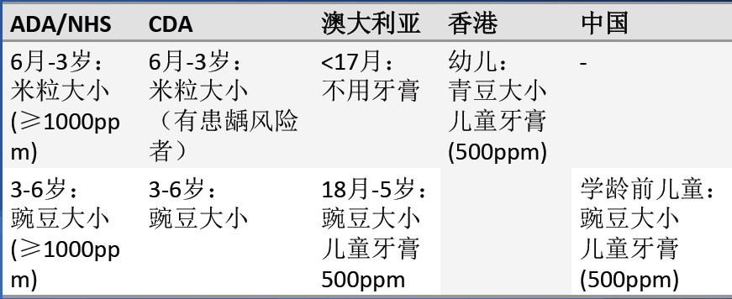
各国推荐牙膏用量：

Slide 13
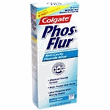
含氟漱口液
产品
  0.2% NaF （900mg/L）每周一次
  0.05% NaF （230mg/L）每天一次
适用于
  低氟区或适氟区学龄儿童和龋易感人群
  学龄前儿童禁用

Slide 14
谢谢！

Slide 15
碱性
开始进食
pH=7
酸性
停止进食

